Slide 1

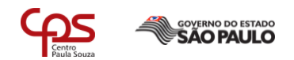
METODOLOGIA DA PESQUISA
Aula 03_ IÊNCIA

Slide 2

Entende-se por ciência uma sistematização de conhecimento, um conjunto de proposições logicamente correlacionadas sobre o comportamento de certos fenômenos de se deseja estudar:
“A ciência é todo um conjunto de atitudes e atividades racionais, dirigidas ao sistemático conhecimento com objetivo limitado, capaz de ser submetido à verificação” (FERRARI, 1974)

Slide 3
As ciências possuem:
Objetivo ou finalidade: Preocupação em distinguir a característica comum ou as leis gerais que regem determinados eventos.
Função: Aperfeiçoamento, através do crescente acervo de conhecimentos, da relação do homem com o seu mundo

Slide 4
c) Objeto:
• material, aquilo que se pretende estudar, analisar, interpretar ou verificar, de modo geral;
• formal, o enfoque especial, em face das diversas ciências que possuem o mesmo objeto material.

Slide 5
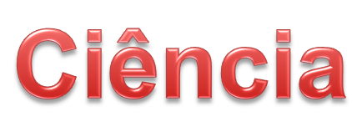
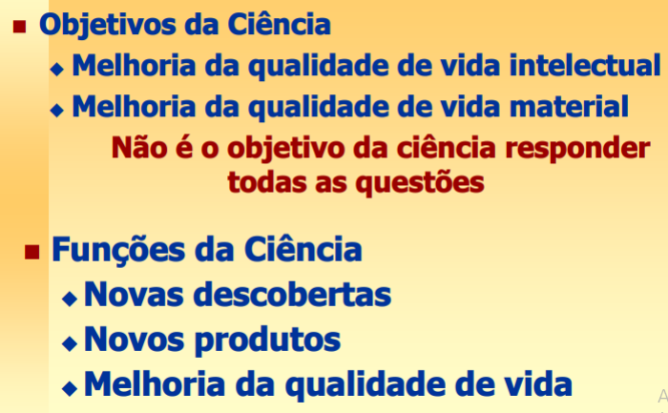

Slide 6
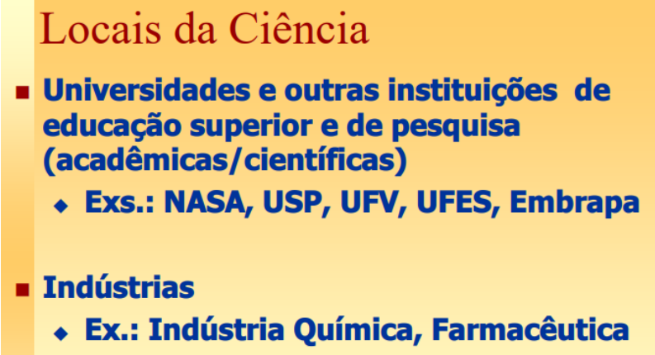

Slide 7
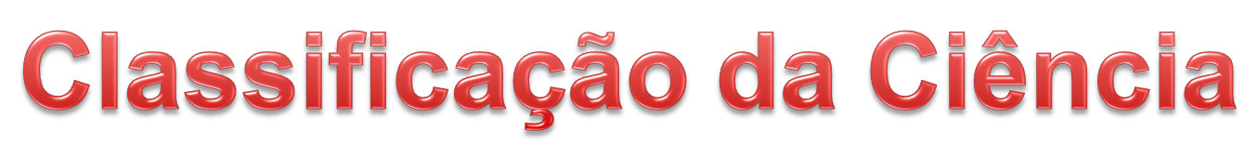
A complexidade do universo e a diversidade de fenômenos que nele se manifestam, aliadas à necessidade do homem de estudá-los para poder entendê-Ios e explicá-los, levaram ao surgimento de diversos ramos de estudo e ciências específicas. Estas necessitam de uma classificação, quer de acordo com sua ordem de complexidade, quer de acordo com seu conteúdo: objeto ou temas, diferença de enunciados e metodologia empregada.

Slide 8

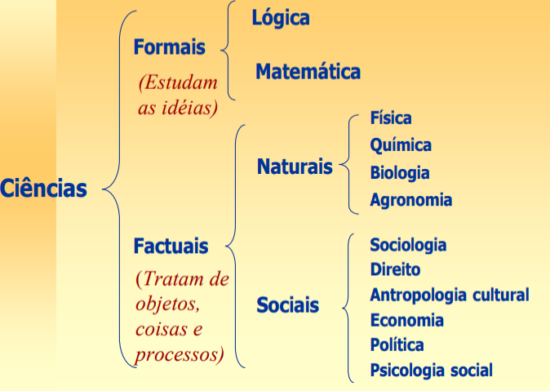

Slide 9
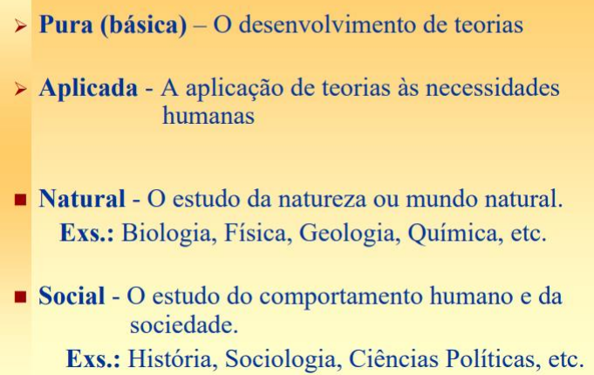

Slide 10
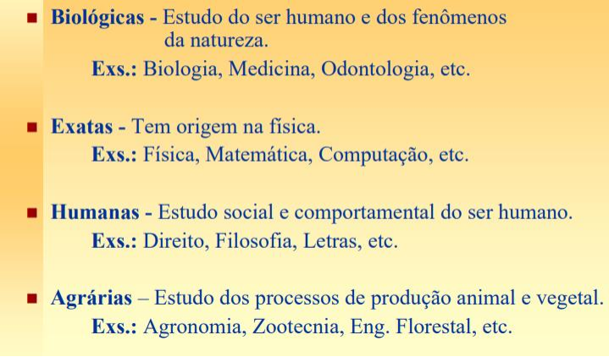

Slide 11

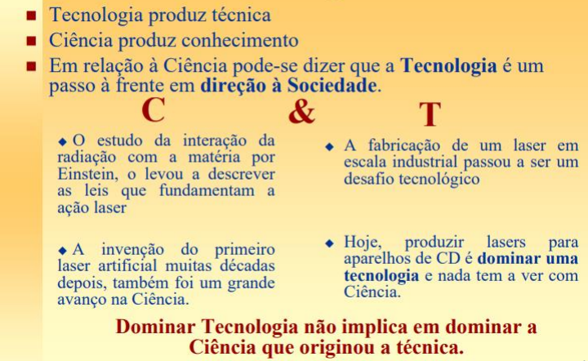

Slide 12
A tríade Ciência, Tecnologia e Sociedade (CTS) é uma expressão que define um campo de trabalho acadêmico, o qual tem como objetivo estudar os aspectos sociais da ciência e da tecnologia, abrangendo os aspectos que influenciam na mudança científica e tecnológica, como também as questões sociais e ambientais.

Slide 13
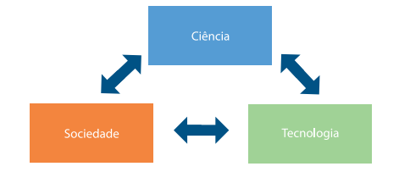
CTS é o campo de conhecimento que estuda as inter-relações entre ciência-tecnologia-sociedade em suas múltiplas influências, assim como apresenta a figura abaixo:

Slide 14
A produção de conhecimento teve nas últimas décadas um grande avanço. Por sua vez, a tecnologia tem sido sempre um elemento importante ao ser humano, pois o próprio conceito de sociedade só pode ser adequadamente definido quando contextualizado no marco das mudanças tecnológicas e científicas do presente.
Por isso os estudos sobre ciência, tecnologia e sociedade – habitualmente identificadas pela sigla CTS, não são só relevantes desde os âmbitos acadêmicos em que tradicionalmente se desenvolveram as investigações históricas ou filosóficas sobre a ciência e a tecnologia.
O ensino e a pesquisa em CTS se fundamentam na crença de que a ciência e a tecnologia são as duas mais potentes forças para os indivíduos, para a sociedade e para as mudanças globais no mundo contemporâneo.

Slide 15
Entender a natureza, causas e consequências sociais do desenvolvimento científico e tecnológico, como a ciência e a tecnologia funcionam nas diferentes sociedades e como as forças sociais tentam moldar e controlar interesses diversos e muitas vezes conflitantes é o desafio constante desta área. Estudos nesta área demandam os conhecimentos multi e interdisciplinares.
Segundo Bazzo et al. (2003), os estudos e programas CTS vêm se desenvolvendo desde o seu início em três grandes direções: no campo da pesquisa, como uma alternativa à reflexão acadêmica sobre ciência e tecnologia; no campo da política pública, promovendo a criação de diversos mecanismos democráticos que facilitem a abertura e processos de tomada de decisão em questões concernentes à política científico-tecnológica; e no campo da educação.

Slide 16
As notícias relacionadas com biotecnologia ou tecnologias de comunicação despertam o interesse da sociedade e abrem debates sociais que ultrapassam a compreensão tradicional acerca das relações entre ciência, tecnologia e sociedade.
Antes a ciência era considerada como o modo de desentranhar os aspectos essenciais da realidade, de desvelar as leis que a governam em cada parcela do mundo natural ou do mundo social. Com o conhecimento dessas leis seria possível a transformação da realidade com o concurso dos procedimentos das tecnologias, que não seriam outra coisa senão as ciências aplicadas à produção de artefatos.

Slide 17
Nessa consideração clássica, a ciência e a tecnologia estariam afastadas de interesses, opiniões ou valores sociais, deixando seus resultados a serviço da sociedade para que esta decidisse o que fazer com eles. Salvo interferências alheias, a ciência e a tecnologia promoveriam, portanto, o bem-estar social ao desenvolver os instrumentos cognoscitivos e práticos para propiciar uma vida humana sempre melhor.
Não obstante, hoje sabemos que esta consideração linear acerca das relações entre ciência, tecnologia e sociedade é excessivamente ingênua. As fronteiras precisas, entre estes três conceitos, se dissipam à medida que elas são analisadas com detalhes e contextualizadas no presente.

Slide 18
De acordo com Medina e Sanmartín (1990), é importante que alguns objetivos sejam buscados, quando se pretende incluir o enfoque CTS no contexto educacional. São eles:
1) Questionar as formas herdadas de estudar e atuar sobre a natureza, as quais devem ser constantemente refletidas. Sua legitimação deve ser feita por meio do sistema educativo, pois só assim é possível contextualizar permanentemente os conhecimentos em função das necessidades da sociedade.
2) Questionar a distinção convencional entre conhecimento teórico e conhecimento prático, assim como sua distribuição social entre ‘os que pensam’ e ‘os que executam’, que reflete, por sua vez, um sistema educativo dúbio que diferencia a educação geral da vocacional.

Slide 19
3) Combater a segmentação do conhecimento, em todos os níveis de educação.
4) Promover uma autêntica democratização do conhecimento científico e tecnológico, de modo que ela não só difunda, mas que se integre na atividade produtiva das comunidades de maneira crítica.

Slide 20
Além dos objetivos acima, encontramos nove aspectos do enfoque CTS, traduzidos por Santos e Schnetzler (2003), nos quais percebemos que as colocações que se faz a respeito da ciência, da tecnologia, da sociedade e de suas relações são concepções que podem ser trabalhadas em qualquer nível e aprofundadas de acordo com as atividades que o educador pretende desenvolver e conforme o grau de instrução dos alunos, de acordo com o Quadro a seguir:

Slide 21
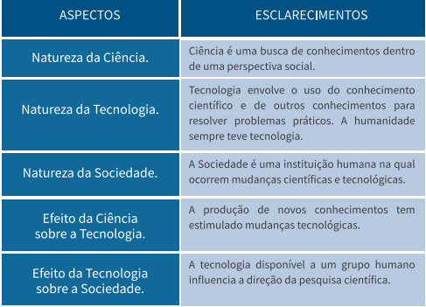

Slide 22
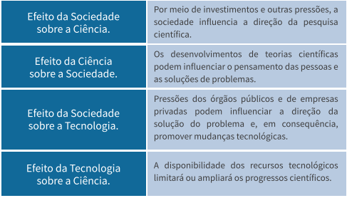

Slide 23
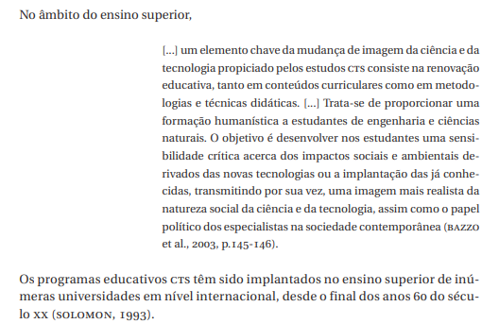

Slide 24
Em sala de aula, essas questões dificilmente são discutidas, pois ao fazermos uma relação entre educação, ciência e tecnologia, esta é compreendida por muitos alunos como contribuição na criação de novas tecnologias e a sua utilização apenas.
Desta forma, é necessário estudar as questões sociais e ambientais e, assim, de acordo com o estudo e a análise dessas áreas, as quais são apresentadas em diversos materiais bibliográficos, procurando compreender as influências da ciência e da tecnologia e seus reflexos no contexto social (SCHNETZLER, 2003).

Slide 25

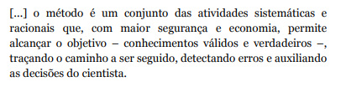
A utilização de métodos científicos não é uma questão exclusiva da Ciência. Por outro lado, podemos afirmar que não há Ciência sem que haja o emprego sistemático de métodos científicos.
Veja alguns conceitos de método científico:
LAKATOS E MARCONI (2003, p. 85)

Slide 26
Também Oliveira (2002, p. 58) contribui, afirmando que método é um conjunto de regras ou critérios que servem de referência no processo de busca da explicação ou da elaboração de previsões, em relação a questões ou problemas específicos.
Porém, antes de desenvolver o método, é preciso estabelecer os objetivos que pretendemos atingir, de forma clara, examinando de uma maneira ordenada as questões: Por que ocorre? Como ocorre? Onde ocorre? Quando ocorre? O que ocorre?

Slide 27
Método é o conjunto de processos empregados em uma investigação. Segundo Cervo e Bervian (2002, p. 23-25), não inventamos um método, ele depende do objeto da pesquisa, pois toda a investigação nasce de algum problema observado ou sentido, por isso o uso do conjunto de etapas de que se serve o método científico, para fornecer subsídios necessários na busca de um resultado para a hipótese pesquisada.

Slide 28
Segundo Fachin (2003, p. 28), o método científico é um traço característico da ciência aplicada, pelo qual se coloca em evidência o conjunto de etapas operacionais ocorrido na manipulação para alcançar determinado objetivo científico.
Para tanto, consideramos pelo menos dois aspectos do método científico:
• sua aplicação de modo generalizado, denominada método geral;
• sua aplicação de forma particular, ou, relativamente, a uma situação do questionamento científico, denominada método específico.

Slide 29
O método é, portanto, segundo Oliveira (2002, p. 57), “Uma forma de pensar para se chegar à natureza de um determinado problema, quer seja para estudá-lo, quer seja para explicá-lo.”
Você já pode entender que a ciência é constituída de um conhecimento racional, metódico e sistemático, capaz de ser submetido à verificação, buscado através de métodos e técnicas diversas, ou seja, por passos nos quais se descobrem novas relações entre fenômenos que interessam a um determinado ramo científico ou aspectos ainda não revelados de um determinado fenômeno (GALLIANO, 1986, p. 28).

Slide 30
Racional: constituído por conceitos, tendo como ponto de partida e ponto de chegada apenas idéias (hipóteses), não os fatos.
Metódico: segue etapas, normas e técnicas, cuja aplicação obedece a um método preestabelecido.
Sistemático: constitui-se de um sistema de idéias interligadas logicamente que se apresentam como um conjunto de princípios fundamentais, adequados a uma classe de fatos, que compõem uma teoria.
Verificação: o conhecimento é válido, quando passa pela prova da experiência ou, da demonstração.

Slide 31
Galliano (1986, p. 4-5), afirma que qualquer pessoa vive diariamente cercada por métodos, ainda que não os perceba. Ao limpar a casa, você não passa, primeiro, o pano molhado, para, depois, varrer o chão; ao fazer um churrasco, você não assa a carne antes de colocar o sal e os temperos; ao comer uma laranja, você não a corta em pedaços para depois tirar a casca; tem de usar o método adequado para atingir um objetivo tão simples.
Cita um exemplo, o de estar calçado com meia e sapato, que deixa ainda mais clara a explicação. Se não seguir a ordem correta das ações, primeiro você calçará o sapato, depois verificará que não é possível pôr a meia, já calçado com o sapato, assim, terá de descalçá-lo, para então colocar a meia e novamente calçálo.

Slide 32
O que o autor quis demonstrar com o exemplo?
Que, ao deixar de seguir a ordem correta das ações no emprego do método, o resultado não é alcançado na primeira tentativa. Para chegar ao resultado esperado, você deve voltar ao início da seqüência e fazê-la de forma correta, ou seja, observar o método, já que quando o método não é observado, você gasta tempo e energia inutilmente. O autor complementa: o método nada mais é do que o caminho para chegarmos a um fim.

Slide 33
Reflita um pouco.
Você consegue lembrar de outros métodos que estão presentes na sua vida cotidiana? Analise o que existe de comum entre eles, assim, poderá fazer sua própria definição sobre método.

Slide 34
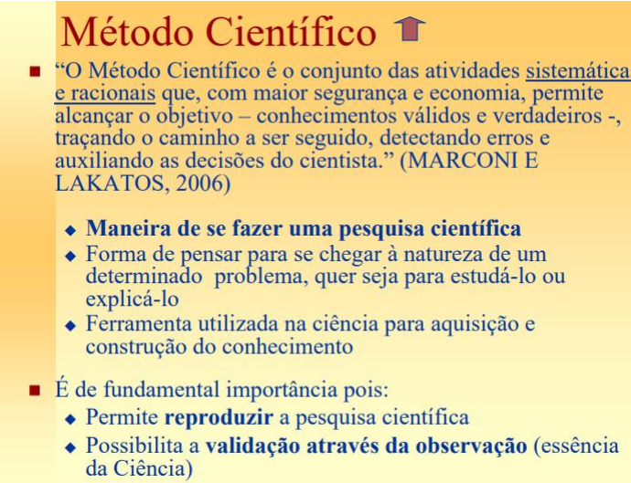

Slide 35

Dentre os métodos mais usuais para o desenvolvimento e a ordenação do raciocínio, Bastos e Keller (2002, p. 84-85) destacam:
• dedução: descobre uma verdade a partir de outras verdades que já conhecemos;
• indução: parte da enumeração de experiência ou casos particulares, para chegar a conclusões de ordem universal; inclui quatro etapas: observação, hipótese, experimentação e a constatação de que a hipótese levantada, para explicar o fato observado, é confirmada pela experimentação e transformada em teoria ou lei.

Slide 36
Para a compreensão dos fatos pela ciência, os procedimentos fundamentais na pesquisa devem ser processados, conforme Fachin (2003, p. 29-31), pelo método indutivo (análise) e pelo método dedutivo (síntese):
• indutivo: é um procedimento do raciocínio que, a partir de uma análise de dados particulares, encaminhamos para as noções gerais. A autora apresenta o seguinte exemplo: partindo da observação empírica de que a prata é minério condutor de eletricidade e que se inclui no grupo dos metais, ela faz, por sua vez, parte dos minérios. Disso se infere, por análise indutiva, que a prata é condutor de eletricidade;

Slide 37
dedutivo: parte do geral para o particular. Sobre o mesmo exemplo, a autora afirma que todos os metais são condutores de eletricidade. A prata é um metal, logo, é condutor de eletricidade. Pelo raciocínio dedutivo, se os metais pertencem ao grupo dos condutores de eletricidade e se a prata conduz eletricidade, necessariamente, entendemos que a prata é um metal.
Conclui Fachin (2003, p. 31) que os métodos indutivo e dedutivo não se opõem e constituem uma única cadeia de raciocínio. Cita, ainda, como exemplo: a varíola é curável com a vacina X; ora, um paciente tal é portador de varíola, logo, é curado com a vacina X. Houve uma intuição para estabelecer a ordem geral do conhecimento quanto ao medicamento, por meio do raciocínio dedutivo, com o aproveitamento de uma experiência conhecida e induzida anteriormente. O método indutivo é uma fase meramente científica, é o espírito experimental da ciência, que oferece probabilidades, enquanto o dedutivo é a fase da realização da atividade, oferecendo certezas.

Slide 38
dedutivo: parte do geral para o particular. Sobre o mesmo exemplo, a autora afirma que todos os metais são condutores de eletricidade. A prata é um metal, logo, é condutor de eletricidade. Pelo raciocínio dedutivo, se os metais pertencem ao grupo dos condutores de eletricidade e se a prata conduz eletricidade, necessariamente, entendemos que a prata é um metal.
Conclui Fachin (2003, p. 31) que os métodos indutivo e dedutivo não se opõem e constituem uma única cadeia de raciocínio. Cita, ainda, como exemplo: a varíola é curável com a vacina X; ora, um paciente tal é portador de varíola, logo, é curado com a vacina X. Houve uma intuição para estabelecer a ordem geral do conhecimento quanto ao medicamento, por meio do raciocínio dedutivo, com o aproveitamento de uma experiência conhecida e induzida anteriormente. O método indutivo é uma fase meramente científica, é o espírito experimental da ciência, que oferece probabilidades, enquanto o dedutivo é a fase da realização da atividade, oferecendo certezas.

Slide 39
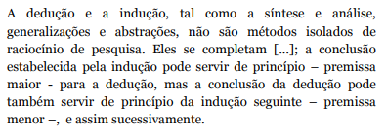
Oliveira (2002, p. 63) complementa, sobre os métodos indutivo e dedutivo, quando observa que:
De acordo com Miranda Neto (2005, p. 22-26), o método científico não é um só, existem diferentes formas de procedermos para obter resultados científicos; os métodos analítico e sintético, indutivo e dedutivo são de importância fundamental para a construção da base teórica de todas as ciências, cabe ao pesquisador decidir qual o método mais adequado.

Slide 40
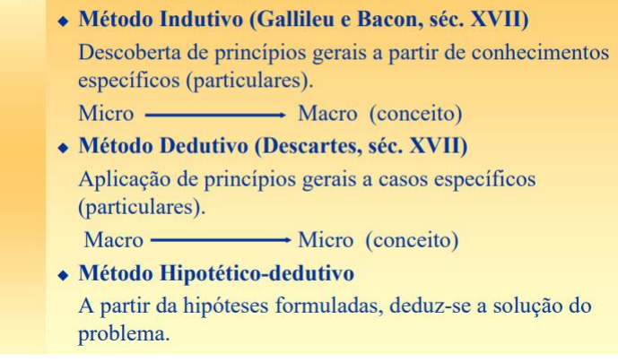

Slide 41
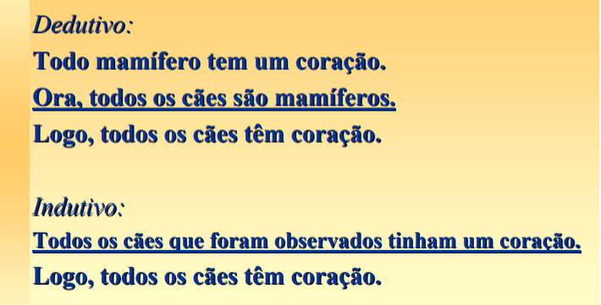

Slide 42
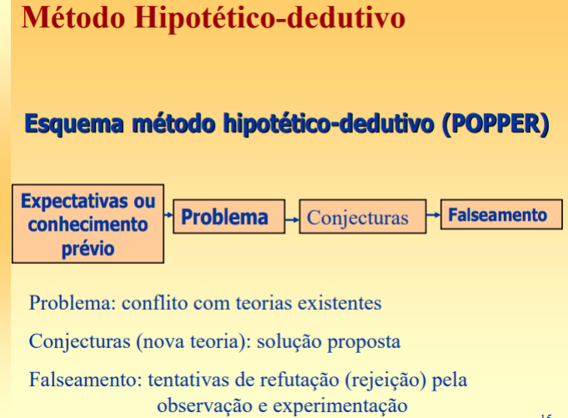

Slide 43

A técnica da pesquisa trata dos procedimentos práticos que devem ser adotados para realizar um trabalho científico, qualquer que seja o método aplicado, é o que escreve Miranda Neto (2005, p. 39). A técnica serve para registrar e quantificar os dados observados, ordená-los e classificá-los. A técnica, especifica como fazer (OLIVEIRA, 2002, p. 58).
Para a realização de uma pesquisa, é necessário o uso de técnicas adequadas, capazes de coletar dados suficientes, de modo que dêem conta dos objetivos traçados, quando da sua projeção. Para determinar o tipo de instrumento, é necessário observar o que será estudado, a que irá reportar.
Na realização de uma pesquisa, segundo Oliveira (2003, p. 66), depois de definidas as fontes de dados e o tipo de pesquisa, que pode ser de campo ou de laboratório, devemos levantar as técnicas a serem utilizadas para a coleta de dados, destacando-se: questionários, entrevistas, observação, formulários e discussão em grupo.

Slide 44
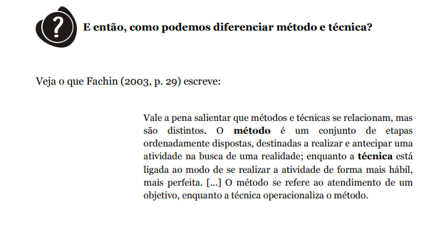

Slide 45

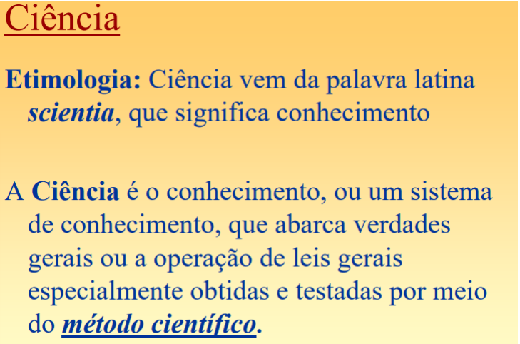

Slide 46
Uma das principais características do conhecimento científico é a sua estruturação, pois consiste num saber ordenado, o qual é construído a partir de um conjunto de ideias.
Outra característica do conhecimento científico é ser verificável, isto é, determinada ideia deve ser verificada e comprovada sob a perspectiva da ciência para que possa fazer parte do conhecimento científico.
O conhecimento científico é falível, não sendo definitivo, pois determinada ideia pode ser substituída por outra, a partir de novas comprovações e experimentações científicas (MASCARENHAS, 2017).
O trabalho científico deve seguir a ótica da ciência, a fim de investigarmos um tema importante da nossa pesquisa.

Slide 47
Conforme Silva (2017), a ciência pode ser verificada sob duas dimensões:
– relativa ao caráter compreensivo: contextualiza uma questão específica estudada em vasto conteúdo e,
– operacional: refere-se a aspectos lógicos e técnicos da investigação; envolve decisões muitas vezes complexas sobre como interpretar os dados, identificar problemas, prosseguir após a resolução deles e identificar quando finalizado o processo de investigação.
O início do trajeto para se chegar à ciência, começa com o desenvolvimento de um plano de pesquisa. A construção do plano inicia com a construção de um pequeno projeto que abrange o que se pretende realizar.
Depois de elaborar a ideia geral é preciso definir as etapas do trabalho científico.

Slide 48
O trabalho científico tem como objetivo utilizar as ciências como um sistema de conhecimento capaz de descrever, explicar e predizer com a maior eficiência certos fatos (fenômenos) ou aspectos de uma dada realidade.
Assim, cada pesquisador procura chegar mais perto da verdade, formulando teorias: proposições ou enunciados científicos que acrescentam, de forma ordenada e sistematizada, um conhecimento científico. A árdua tarefa que implica a aproximação do conhecimento humano à verdade e à certeza faz com que as pesquisas se tornem altamente rigorosa, deixando-se de produzir mero conhecimento subjetivo, para gerar um tipo de conhecimento especial (científico) que, com certeza, pertence ao mundo das teorias, dos problemas e argumentos justificados.
Assim, se constitui o conhecimento científico como: um conjunto de teorias, doutrinas (ideias, opiniões) formadas sobre determinados assuntos, ora ordenadas e sistematizadas em obras científicas (livros, monografias, dissertações, teses etc.). Tal conhecimento científico deriva das pesquisas, isto é, da resolução de problemas científicos. (GRAYLING, 2000, p. 40

Slide 49
